Slide 1

CHỦ ĐỀ: BIỂU CẢM CỦA SẮC MÀU
BÀI 1: TRANH VẼ THEO GIAI ĐIỆU ÂM NHẠC
(Tiết 1,2)

Slide 2
I. KHÁM PHÁ
Trải nghiệm vẽ tranh theo nhạc

Slide 3
Trò chơi “ Nghe nhạc- vẽ theo cảm hứng”
Luật chơi:
- Mỗi bạn chuẩn bị 3-5 màu (màu sáp, màu nước, màu dầu, chì màu…) theo ý thích, giấy A4
- Nhắm mắt – nghe nhạc- vẽ theo cảm hứng
- Trong quá trình nghe nhạc- vẽ theo nhạc có thể đổi màu tùy thích nhưng không mở mắt chọn màu
- Tùy chọn vẽ nét to nhỏ, hình tròn, vuông sao cho màu đầy hết tờ giấy A4
- Thời gian: Hết lời của một bài hát
- Mở mắt cảm nhận, tìm hình trong bài vẽ theo nhạc của chính mình

Slide 4
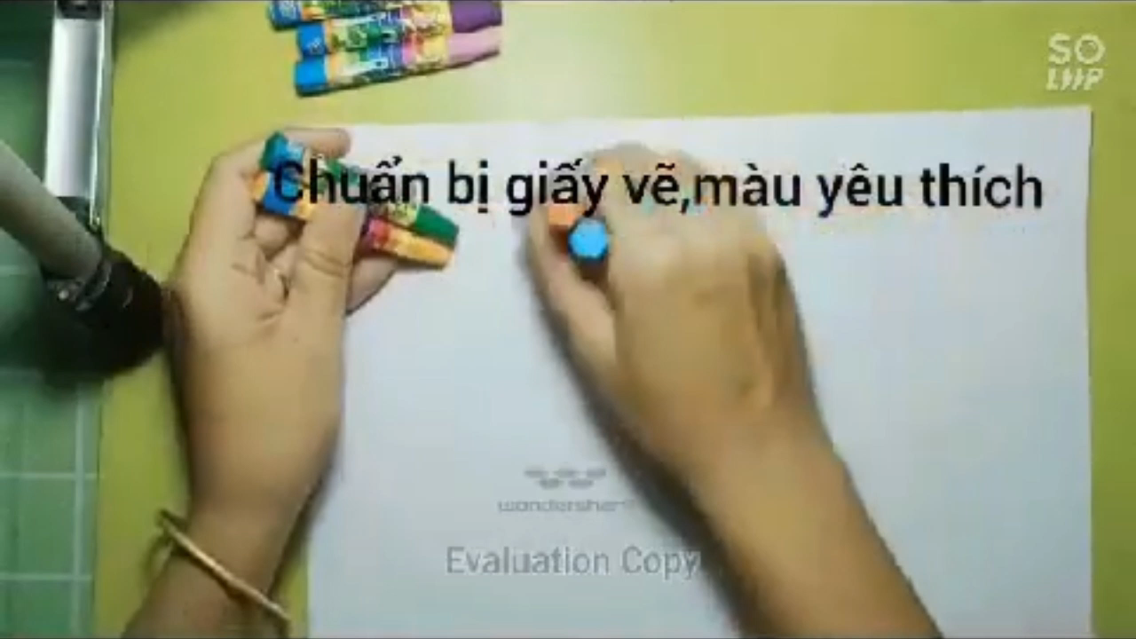

Slide 5


Slide 7
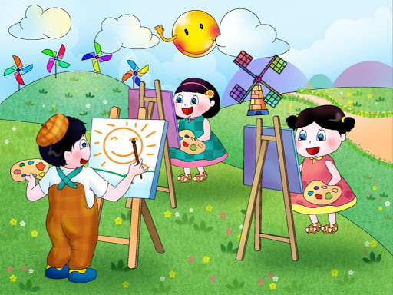
Trưng bày bài vẽ “ Nghe nhạc- vẽ theo cảm hứng”

Slide 8
HS quan sát, thưởng thức và chia sẻ.
+ Em có cảm xúc gì khi vẽ tranh theo nhạc?
+ Đường nét, màu sắc trong tranh cho em cảm nhận gì?
+ Em tưởng tượng được hình ảnh gì trong tranh?
+ Mảng màu nào em yêu thích trong bức tranh? Vì sao?...

Slide 9
II. Cách tạo bức tranh từ mảng màu yêu thích
Các bước thực hiện :
1. Sử dụng một khung giấy xác định mảng màu yêu thích trên bức tranh.
2. Cắt mảng màu đã chọn ra khỏi bức tranh lớn.
3. Vẽ thêm (chấm, nét, màu) để làm rõ hình tưởng tượng trong bức tranh.

Slide 10
III. Tạo bức tranh từ mảng màu có sẵn.
Em hãy tạo bức tranh theo cảm nhận của em từ mảng màu có sẵn.

Slide 11
Thảo luận nhóm
+ Em tưởng tượng được hình ảnh gì qua mảng màu trong khung giấy vừa vẽ biểu cảm theo nhạc?
+ Làm thế nào để thể hiện rõ các hình ảnh tưởng tượng?
+ Các chấm, nét, màu được thêm vào như thế nào để gợi hình trong tranh?

Slide 12
Một số bài vẽ tham khảo

Slide 13
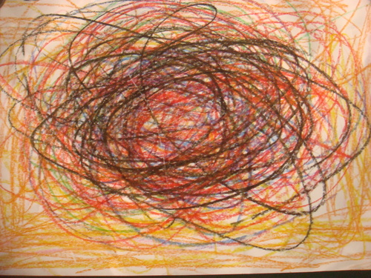
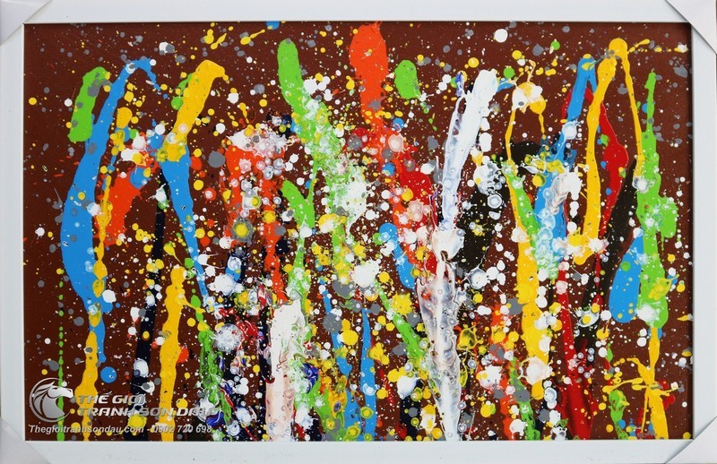
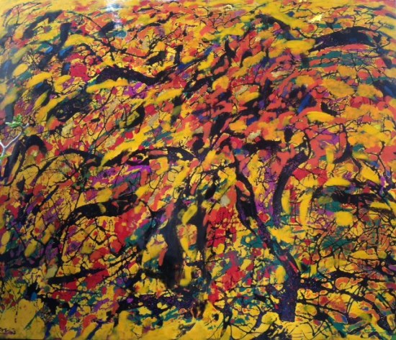
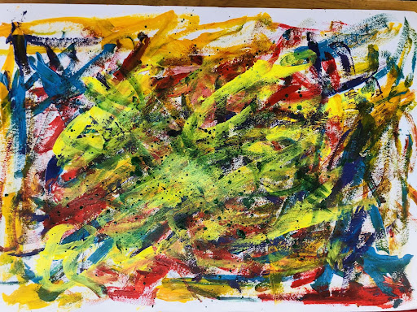

Slide 14
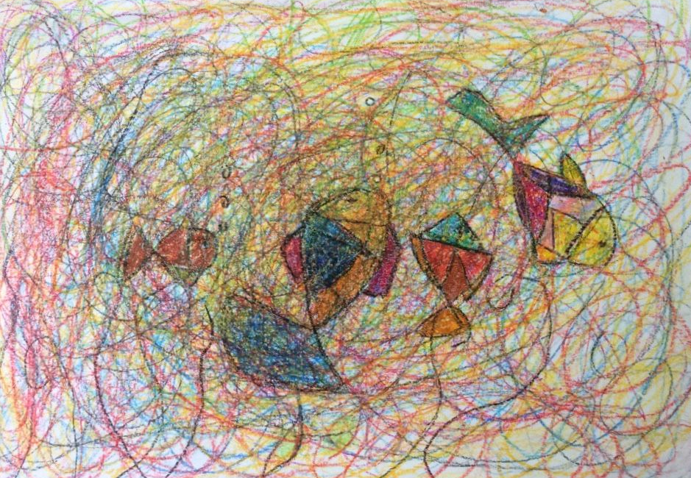
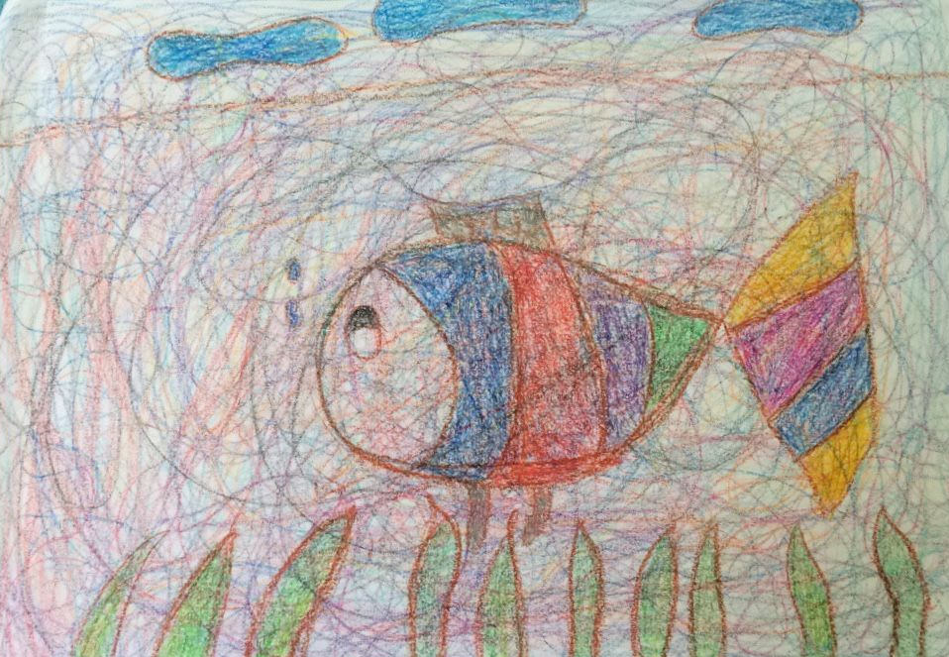
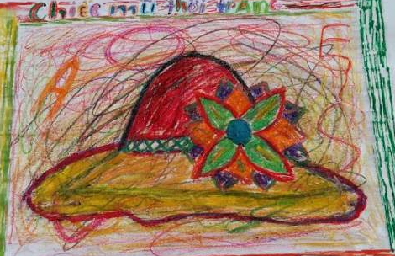
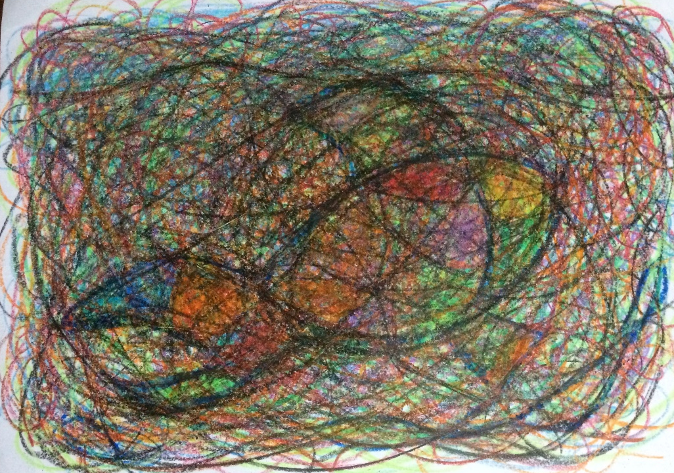

Slide 15
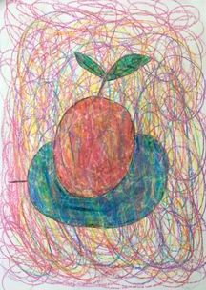
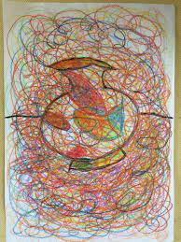

Slide 16

IV. Trưng bày sản phẩm và chia sẻ
Nêu cảm nhận và phân tích:
+ Bài vẽ em ấn tượng ?
+ Cảm xúc về chấm, nét, màu trong “bức tranh" ?
+ Hình ảnh em tưởng tượng được từ bài vẽ ?
+ Cách điều chỉnh để "bức tranh" hoàn thiện hơn ?

Slide 17


Dặn dò:
- Tiếp tục thực hành vẽ theo nhạc với các bản nhạc giao hưởng, không lời hay nhạc thiếu nhi vui nhộn…
- Chuẩn bị đầy đủ dụng cụ học tập cho tiết học sau.

